Slide 2
Parte 2. INTELIGÊNCIA ARTIFICIAL

Slide 3
Objetivos específicos
Entender o que é Inteligência Artificial (IA) e suas principais aplicações
diferenciar uma aplicação de IA das demais
criticar soluções de IA que poderiam ser empregadas no mundo real
Identificar e resolver problemas através de aprendizado de máquina
identificar o tipo de aprendizado de máquina
identificar algoritmos que podem ser usados em diferentes problemas
mapear e preparar os dados de treinamento e de teste para certo problema
especificar e justificar o algoritmo de aprendizado a ser empregado
Introdução ao Deep Learning
Entender o funcionamento do neurônio básico
Conhecer diferentes tipos de redes neurais
Construir, treinar e testar redes neurais usando o Keras

Slide 4
Bibliografia
Stewart Russel e Peter Norvig. Inteligência artificial. 3ª. Ed., Rio de Janeiro: Campus, 2012.
George F. Luger. Inteligência Artificial, 6ª ed. São Paulo: Pearson Education do Brasil, 2013 (biblioteca virtual)
Richard Duda, Peter Hart e David Stork. Pattern Classification, 2nd. Ed. Wiley, 2001. url: http://cns-classes.bu.edu/cn550/Readings/duda-etal-00.pdf
Material extra

Slide 5
Nosso site
Todo o material do curso, como agenda, teoria, desafios.... estão disponíveis no site:
https://arnaldojr.github.io/ml/
Fique atento nas atualizações ☺

Slide 6
MACHINE LEARNING
DEEP LEARNING
DATA SCIENCE
INTELIGÊNCIA ARTIFICIAL

Slide 7
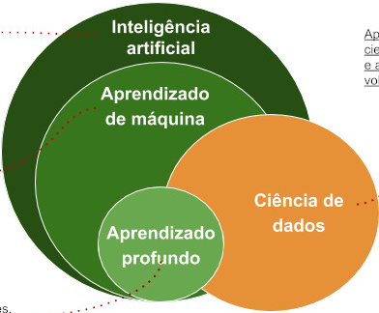
?
?
?
?

Slide 9
O que a IA consegue fazer hoje?
Dirigir carros autônomos
Filtrar milhares de imagens e vídeos automaticamente
Filtro de SPAM
Análise de crédito e de fraude
Negociações na bolsa de valores
Conversa conosco pelo celular (assistentes pessoais)
Programar....??

Slide 10
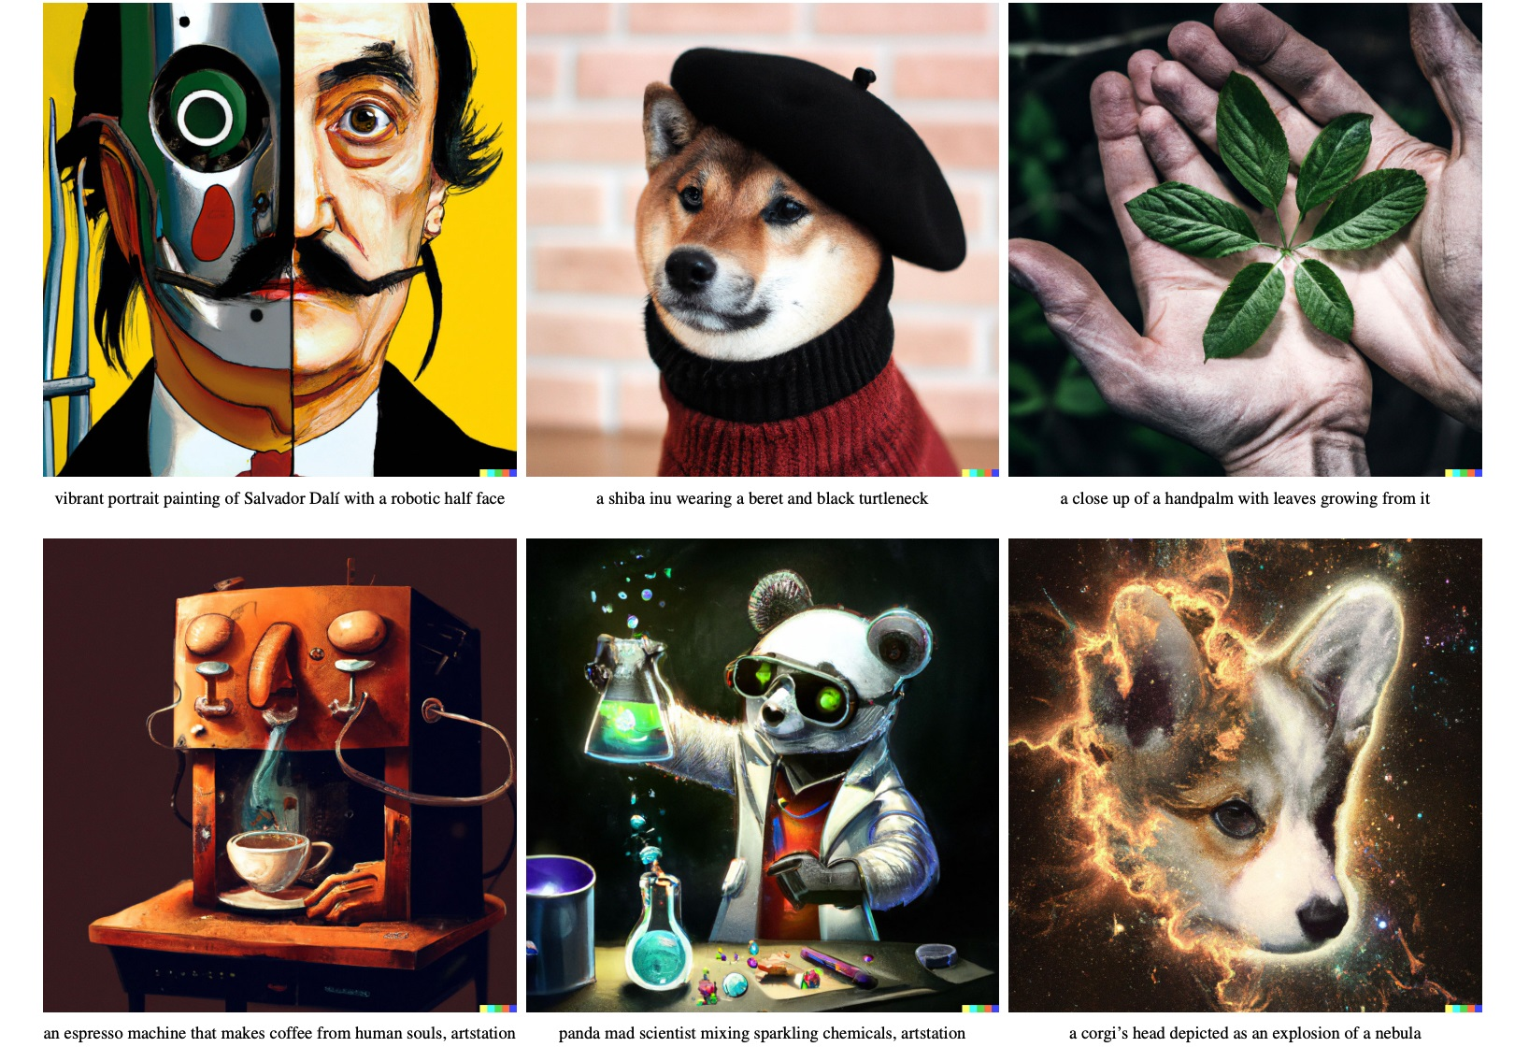
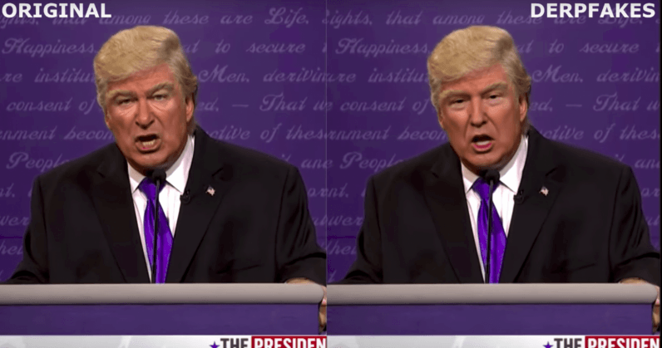
GPT-3 e Dall-E-2
Um dos mais atuais - Modelo de rede neural criado pela empresa OpenAI
https://github.com/minimaxir/gpt-3-experiments
https://openai.com/dall-e-2/
Deepfake
https://youtu.be/hoc2RISoLWU
https://www.youtube.com/watch?v=l_6Tumd8EQI
FAÇA UM TESTE: Https://colab.research.google.com/github/AliaksandrSiarohin/first-order-model/blob/master/demo.ipynb#scrollTo=UCMFMJV7K-ag

Slide 11
Aplicações da IA são muitas.
Interpretação – reconhecimento de objetos, facial, comandos de voz https://quickdraw.withgoogle.com/ https://www.autodraw.com/
Raciocínio – uso de modelos cognitivos para gerar respostas a partir de bases de conhecimento. Mitsuku: http://www.square-bear.co.uk/mitsuku/nfchat.htm
Criação – geração artificial de voz, texto, imagens, etc https://www.descript.com/overdub https://magenta.tensorflow.org/assets/sketch_rnn_demo/index.html https://experiments.withgoogle.com/ai/sound-maker/view/
Aprendizado – Uso de dados e experiência para melhorar os resultados; permeia as demais áreas. https://teachablemachine.withgoogle.com/

Slide 12
Implicações éticas
Máquinas podem roubar o emprego de pessoas?
Mais de 40% dos empregos serão eliminados... https://epocanegocios.globo.com/Tecnologia/noticia/2019/01/inteligencia-artificial-pode-acabar-com-40-dos-empregos-em-15-anos-diz-investidor-chines.html
Mas gerará mais empregos a partir de 2020 https://itforum365.com.br/2020-ia-mais-empregos-gartner/
A Inteligência Artificial deve ser sobretaxada?
Se a AGI se desenvolver, pode sair do controle?
IA é mais perigosa do que armas nucleares... https://www.tecmundo.com.br/ciencia/128058-inteligencia-artificial-perigosa-armas-nucleares-diz-musk.htm
... Porém não há indícios científicos https://medium.com/s/2069/a-top-roboticist-says-a-i-will-not-conquer-humanity-133f2611d035
A China quer ser o país predominante no desenvolvimento da IA até 2030
https://www.fhi.ox.ac.uk/wp-content/uploads/Deciphering_Chinas_AI-Dream.pdf
LGPD - Pode ser feita uma análise de sentimento das minhas expressoẽs faciais sem meu consentimento?
https://g1.globo.com/sp/sao-paulo/noticia/2021/05/11/justica-multa-concessionaria-em-r-100-mil-por-coleta-de-dados-de-passageiros-na-linha-4-amarela-do-metro-de-sp.ghtml

Slide 13
Exemplos: tarefas muito difíceis de serem programadas
Detecção de spam e fraudes financeiras
Reconhecimento de objetos e faces em imagens
Jogadores automáticos
Sistemas de recomendação
Definição de perfis de clientes
Ajustes de parâmetros em máquinas de uma linha de produção
Predição do desempenho de vendas de um produto
Reconhecimento de fala

Slide 14
Paradigma para desenvolvimento de software tradicional
DADOS
REGRAS
RESPOSTA

Slide 15
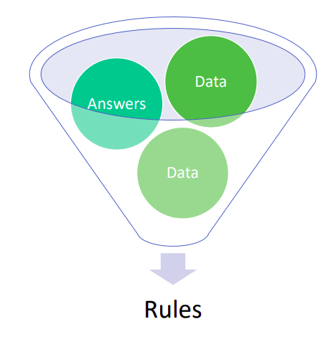
Paradigma de Machine Learning

Slide 16
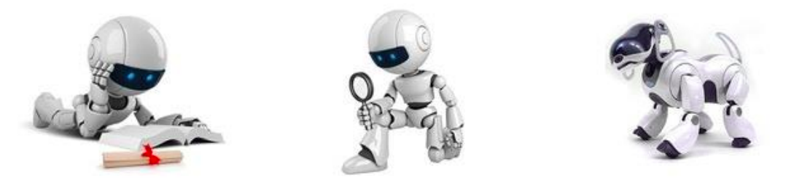
Como uma máquina aprende?
Aprendizado supervisionado
Aprendizado por reforço
Aprendizado não supervisionado

Slide 17
Tipos de aprendizado
Aprendizado supervisionado
Envolve o aprendizado de uma “função” a partir de exemplos de entrada e saída, fornecidos por um tutor(especialista)
Aprendizado não-supervisionado
Envolve o aprendizado de padrões dos dados de entrada, agrupando dados semelhantes e separando dados distintos
Aprendizado por reforço
Envolve o aprendizado de ações ou comportamentos com base em reforços positivos ou negativos recebidos pelo agente

Slide 18
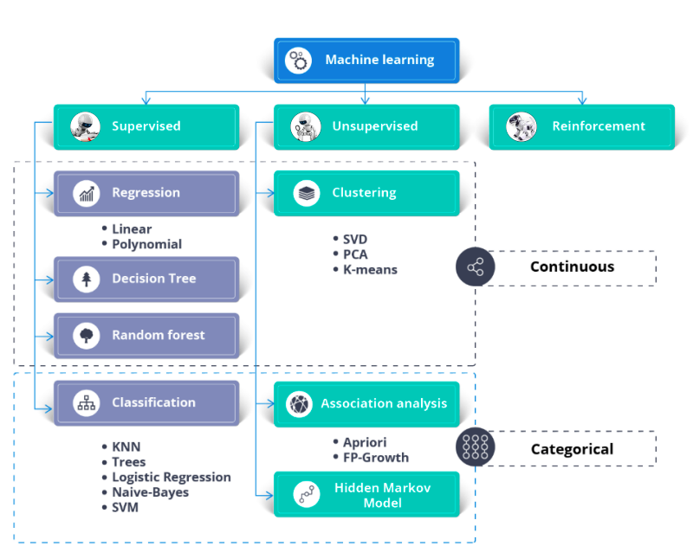
Algoritmos de Machine Learning

Slide 19
Machine Learning: a jornada
É uma área do conhecimento bastante vasta, que envolve Ciência da Computação e uma forte base da Estatística.

Slide 20
Vamos Iniciar nossa jornada...
Lab1 – Dataframe:
https://arnaldojr.github.io/ml/aulas/lab01/dataframe/

